Slide 1
Usi (meno scontati) della visita DFS
lezione basata sul capito 3 del libro
Algorithms, di Dasgupta, Papadimitriou, Vazirani,
McGraw-Hill

Slide 2
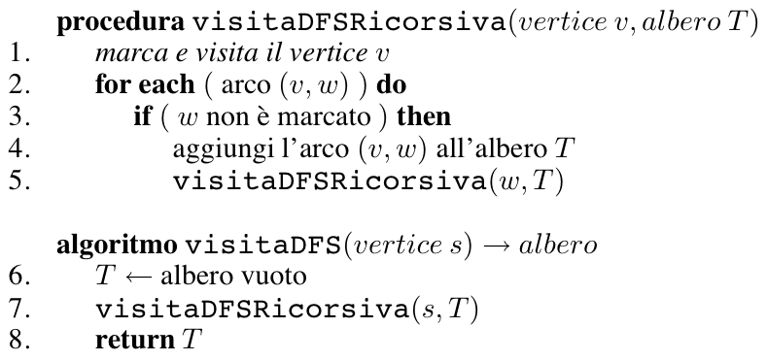
Informazioni utili: tenere il tempo
pre(v)=clock
clock=clock+1
post(v)=clock; clock=clock+1
clock=1
pre(v): tempo in cui viene “scoperto” v
post(v): tempo in cui si “abbandona” v

Slide 3
quando non tutti i nodi sono raggiungibili dal punto di partenza
VisitaDFS (grafo G)
for each nodo v do imposta v come non marcato
clock=1
F ← foresta vuota
for each nodo v do
if (v è non marcato) then
T ← albero vuoto
visitaDSFRicorsiva(v,T)
aggiungi T ad F
return F

Slide 4
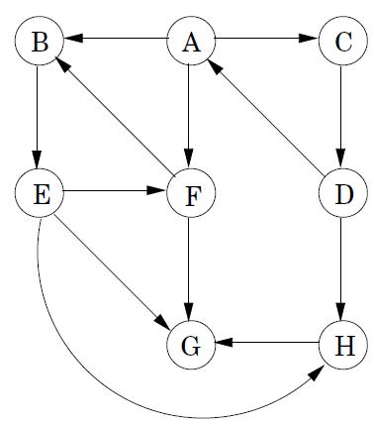
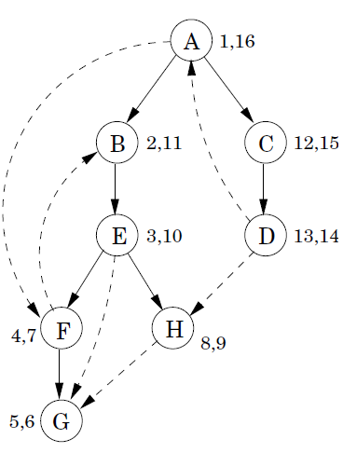
Un esempio
2
11
1
16
12
15
13
14
3
10
4
7
8
9
5
6
pre(v) post(v)
v

Slide 5
proprietà
per ogni coppia di nodi u e v, gli intervalli
[pre(u),post(u)] e [pre(v),post(v)]
o sono disgiunti o l’uno è contenuto nell’altro
u è antenato di v nell’albero DFS, se
pre(u) < pre(v) < post(v) < post(u)
condizione che rappresentiamo così:
possiamo usare i tempi di visita per
riconoscere il tipo di un generico arco
(u,v) del grafo?

Slide 6
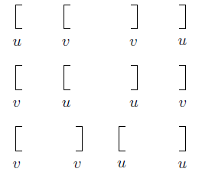
…riconoscere i tipi di arco
pre/post per l’arco (u,v)
tipo di arco
in avanti
all’indietro
trasversali

Slide 7
cicli, DAG e ordinamenti topologici

Slide 8
riconoscere la presenza di un ciclo in un grafo diretto
Algoritmo:
fai una visita DFS e controlla
se c’è un arco all’indietro
Proprietà
Un grafo diretto G ha un ciclo se e solo se la visita DFS rivela un arco all’indietro.
(⇐): se c’è arco all’indietro, chiaramente G ha un ciclo
(⇒): se c’è ciclo <v₀,v₁, …, v_{k}=v₀>
sia v_{i} è il primo nodo scoperto nella visita
v_{i} termina la visita dopo che v_{i+1} ha terminato la sua
v_{i+1} termina la visita dopo che v_{i+2} ha terminato la sua
.
.
.
quindi, per transitività, v_{i} termina la visita dopo che v_{i-1} ha terminato la sua
allora (v_{i-1},v_{i}) è un arco all’indietro

Slide 9
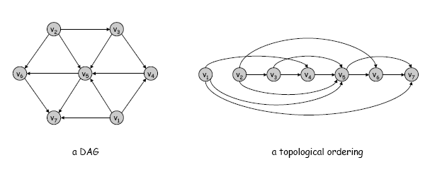
Definizione
Un grafo diretto aciclico (DAG) è un grafo diretto G che non contiene cicli (diretti).
Definizione
Un ordinamento topologico di un grafo diretto G=(V,E) è una funzione biettiva σ:V → {1,2,..,n} tale che per ogni arco (u,v) ∈E, σ(u)<σ(v)
pozzo: solo archi entranti
sorgente: solo archi uscenti

Slide 10
quali grafi (diretti) ammettono un ordinamento topologico?

Slide 11
Teorema
Un grafo diretto G ammette un ordinamento topologico se e solo se G è un DAG
dim
(⇒)
per assurdo: sia σ un ordinamento topologico di G
e sia <v₀,v₁, …, v_{k}=v₀> un ciclo
allora σ(v₀) < σ(v₁) <…< σ(v_{k-1}) < σ(v_{k})=σ(v₀)
(⇐): …adesso diamo un algoritmo costruttivo.

Slide 12
calcolare ordinamento topologico
Algoritmo:
fai una visita DFS e restituisci i nodi in ordine decrescente rispetto ai tempi di fine visita post(v)
Complessità temporale:
se G è rappresentato con liste di adiacenza
Θ(n+m)
OrdinamentoTopologico (grafo G)
top=n; L ← lista vuota;
chiama visita DFS ma:
quando hai finito di visitare un nodo v (quando imposti post(v)):
σ(v)=top; top=top-1;
aggiungi v in testa alla lista L
return L e σ

Slide 13
Un esempio
11
12
2
1
10
3
C
A
3
8
5
4
7
6
2
9
4
pre(v) post(v) σ(v)
E
D
B
v
5
6
7
G
F
13
14
1
F
C
A
B
D
E
G

Slide 14
correttezza
per ogni coppia di nodi u e v, gli intervalli
[pre(u),post(u)] e [pre(v),post(v)]
o sono disgiunti o l’uno è contenuto nell’altro
pre/post per l’arco (u,v)
tipo di arco
in avanti
non ci possono essere archi all’indietro
all’indietro
trasversali

Slide 15
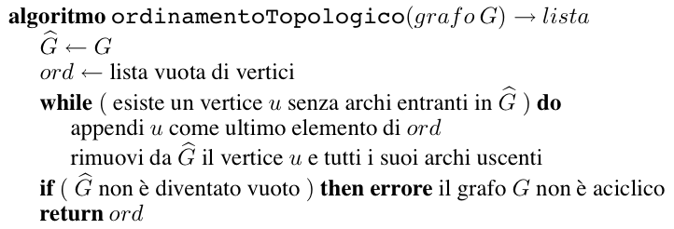
Un algoritmo alternativo
(*)
(*) perché altrimenti in Ĝ ogni vertice deve avere almeno un arco entrante, e quindi posso trovare un ciclo percorrendo archi entranti a ritroso, e quindi G non può essere aciclico)
Tempo di esecuzione (con liste di adiacenza): Θ(n+m) (dimostrare!)

Slide 16
Un esempio
C
A
E
D
B
G
F

Slide 17
Un esempio
C
A
E
D
B
G
F

Slide 18
Un esempio
A
E
D
B
G
F
C

Slide 19
Un esempio
E
D
B
G
F
C
A

Slide 20
Un esempio
E
D
G
F
C
A
B

Slide 21
Un esempio
E
G
F
C
A
B
D

Slide 22
Un esempio
G
F
C
A
B
D
E

Slide 23
Un esempio
F
C
A
B
D
E
G

Slide 24
Un esempio
C
A
E
D
B
G
F
F
C
A
B
D
E
G

Slide 25
componenti fortemente connesse

Slide 26
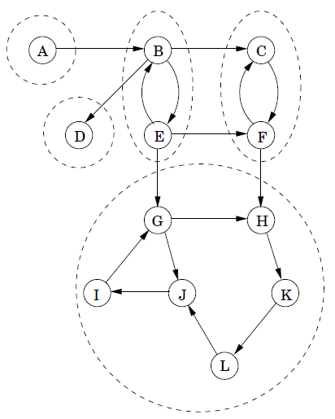
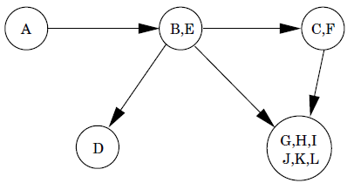
una componente fortemente connessa di un grafo G=(V,E) è un insieme massimale di vertici C⊆V tale che per ogni coppia di nodi u e v in C, u è raggiungibile da v e v è raggiungibile da u
massimale: se si aggiunge un qualsiasi vertice a C la proprietà non è più vera
grafo delle componenti fortemente connesse di G
è sempre un DAG!

Slide 27
come si possono calcolare le componenti fortemente connesse di un grafo diretto?

Slide 28
Proprietà 1: se si esegue la procedura visitaDFSricorsiva a partire da un nodo u la procedura termina dopo che tutti i nodi raggiungibili da u sono stati visitati
Idea: eseguire una visita a partire da un nodo di una componente pozzo, “eliminare” la componente e ripetere
come trovo una componente pozzo?

Slide 29
Proprietà 2: se C e C’ sono due componenti e c’è un arco da un nodo in C verso uno in C’, allora il più grande valore post() in C è maggiore del più alto valore di post() di C’
C
dim: se la DFS visita prima C’ di C: banale.
se visita prima C, allora si ferma dopo che ha raggiunto tutti i nodi di C e C’ e termina su un nodo di C.
C’
Proprietà 3: il nodo che riceve da una visita DFS il valore più grande di post() appartiene a una componente sorgente
ma avevamo bisogno di una componente pozzo?
idea: invertiamo gli archi!

Slide 30
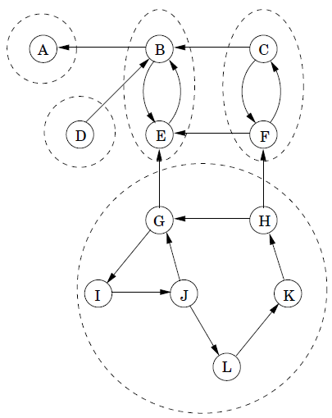
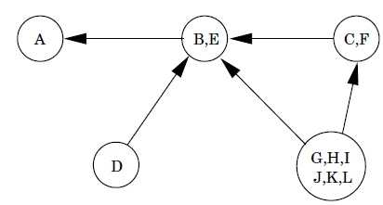
G
G^{R}
Nota bene: le componenti fortemente connesse sono le stesse!
(perchè?)

Slide 31
VisitaDFS (grafo G)
calcola G^{R}
esegui DFS(G^{R}) per trovare valori post(v)
return CompConnesse(G)
Complessità temporale:
se G è rappresentato con liste di adiacenza
Θ(n+m)
CompConnesse (grafo G)
for each nodo v do imposta v come non marcato
Comp ← ∅
for each nodo v in ordine decrescente di post(v) do
if (v è non marcato) then
T ← albero vuoto
visitaDSFRicorsiva(v,T)
aggiungi T a Comp
return Comp

Slide 32
G
G^{R}

Slide 33
G
G^{R}
1
2
4
7
9
12
3
8
10
11
5
6
14
23
13
24
16
21
18
19
15
22
17
20

Slide 34
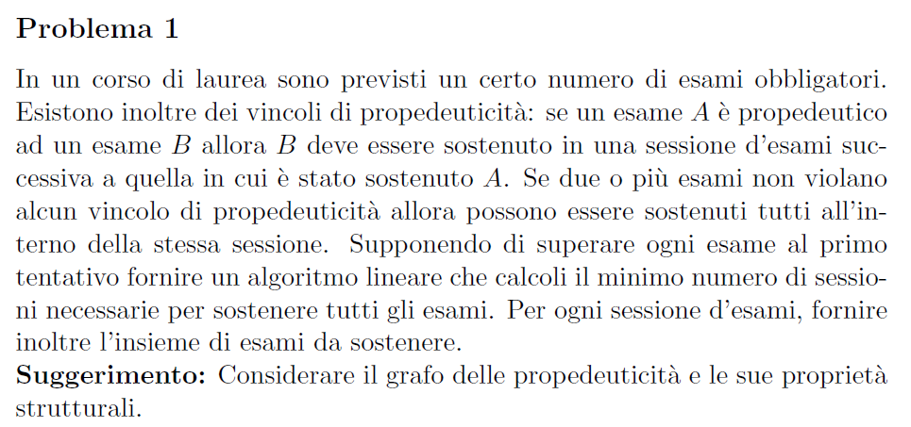

Slide 35
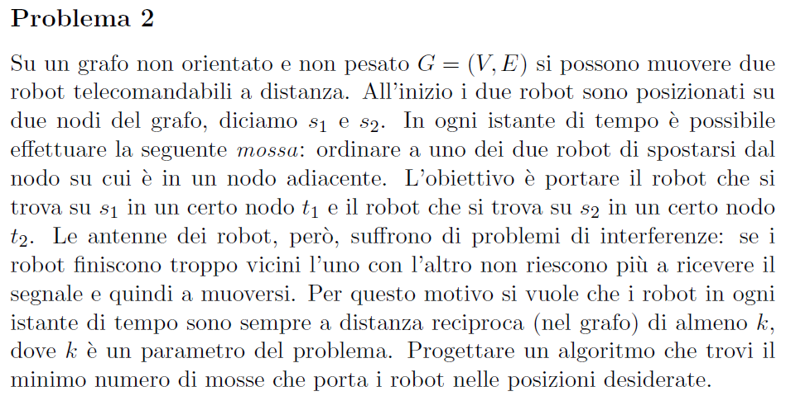

Slide 36
t2
k=2
trovare la sequenza minima di mosse per portare il robot 1 in t1 e robot 2 in t2
s1
s2
con il vincolo che i due robot devono essere sempre a distanaza almeno k
t1

